Slide 1
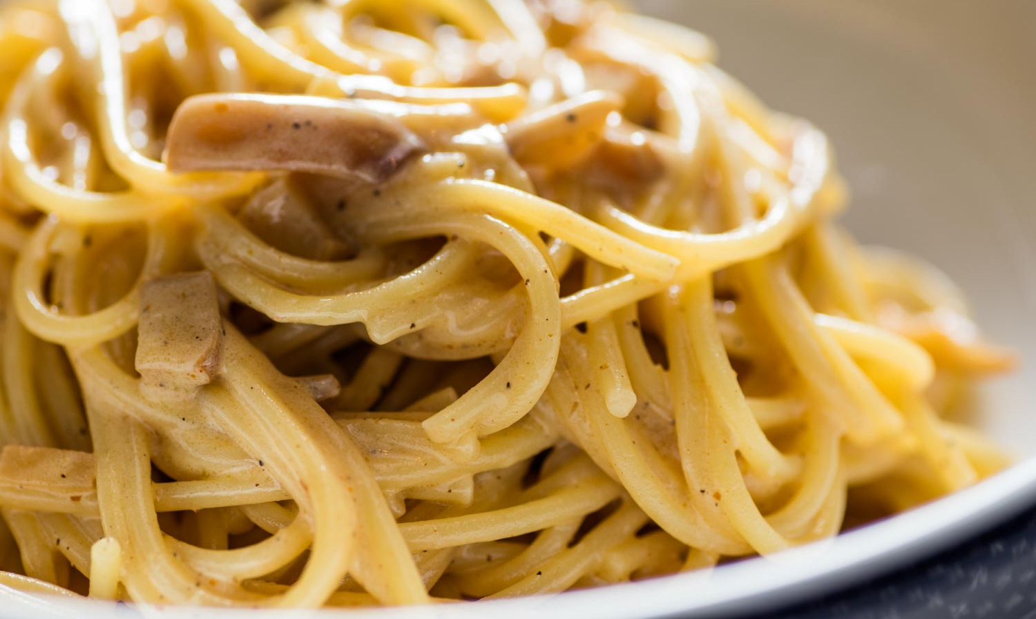
RISTORANTE DI CORFO
Expertos en pasta

